Slide 1
Розробка веб-додатку для магазину книжок
Виконав: студент групи 4ПР3 Дудник Б.М.
Керівник: к.т.н.,доцент Захарченко Р.М.

Slide 2
Вступ до розробки веб-додатку
Об'єкт дослідження – розробка веб-додатку для магазину книжок, що дозволить користувачам зручно переглядати асортимент книг та здійснювати покупки онлайн.
Предмет дослідження – функціональні можливості веб-додатків для електронної комерції, особливості інтерфейсного дизайну для зручного використання покупцями.
Мета розробки – створення ефективного веб-додатку для магазину книжок, що відповідає сучасним стандартам UX/UI дизайну, забезпечення зручності навігації та функціональності для покупців книжок онлайн.

Slide 3
Актуальність теми
Розробка веб-додатку для магазину книжок залишається актуальною темою в сучасному цифровому середовищі. Такий додаток дозволяє магазинам ефективно використовувати потенціал Інтернету для залучення клієнтів, надання зручних інструментів для пошуку, замовлення та покупки книг онлайн. Потреба в онлайн-платформах для книжкової торгівлі постійно зростає, враховуючи широку доступність Інтернету і зростання електронної комерції в усьому світі.

Slide 4
Аналіз предметної області
Аналіз предметної області розробки веб-додатку для магазину книжок включає вивчення потреб споживачів в онлайн-торгівлі книгами, тенденцій у цифровій комерції та особливостей книжкового ринку. Важливі аспекти включають розуміння переваг і недоліків існуючих платформ, аналіз конкурентів, вивчення вимог щодо UX/UI дизайну, адаптивного інтерфейсу та безпеки даних. Також важливо дослідити інтеграцію з платіжними системами, оптимізацію продажів через маркетингові інструменти та підтримку клієнтської підтримки. Аналіз дозволяє точно визначити потреби цільової аудиторії та встановити стратегію успішного впровадження веб-додатку.

Slide 5
Економічний вплив
Розробка веб-додатку для магазину книжок може мати значний економічний вплив. Вона сприяє зростанню обсягів продажів, зменшенню витрат на оренду фізичних приміщень та зберігання товарів. Це також забезпечує доступ до глобального ринку і залучення нових клієнтів через онлайн-присутність. Зменшення витрат на працю та оптимізація процесів обробки замовлень можуть позитивно вплинути на прибуток підприємства.

Slide 6
Функціональні вимоги до веб-додатку
Реєстрація та авторизація користувачів;
Пошук та фільтрація книг;
Перегляд деталей книг;
Додавання товарів до кошика;
Оформлення замовлення;
Способи оплати;
Додавання, видалення та редагування книг у каталозі;
Адаптивний дизайн для зручного відображення на різних типах пристроїв.

Slide 7
Технічні вимоги до веб-додатку
Frontend технології: HTML,CSS,JavaScript;
Backend технології: PHP,MySQL;
Середовище розробки веб-додатку: Visual Studio Code;
Середовище керування базою даних: phpMyAdmin.

Slide 8
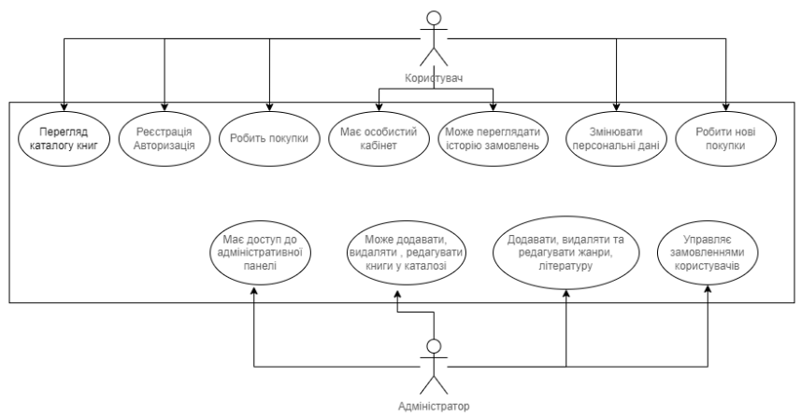
Суб’єкти і прецеденти веб-додатку

Slide 9
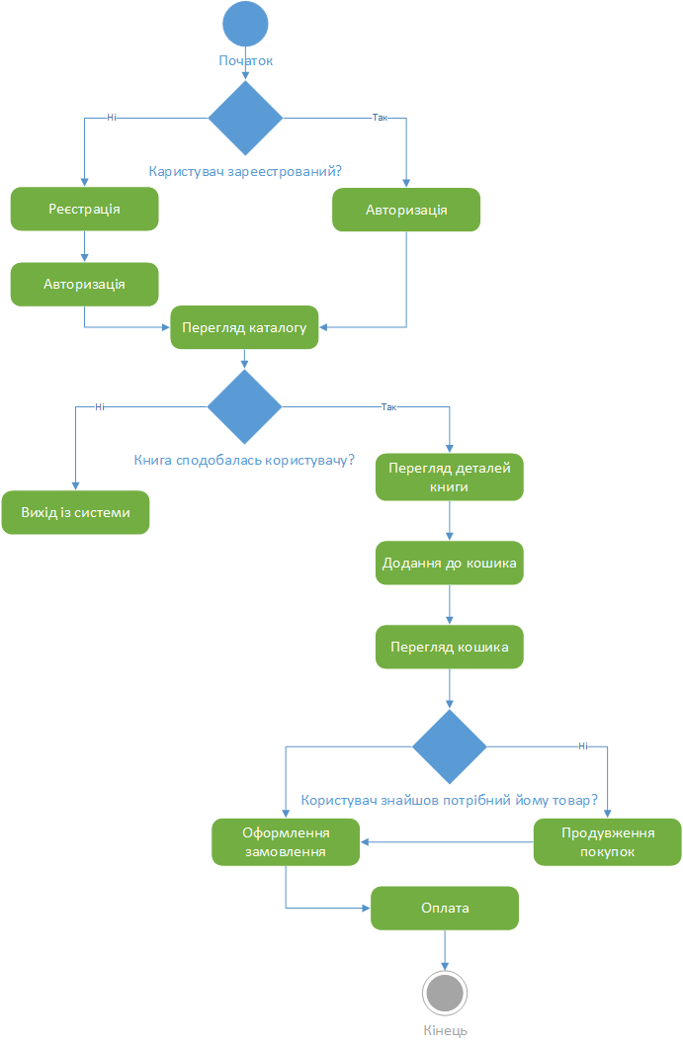
Користування сайтом для користувача

Slide 10
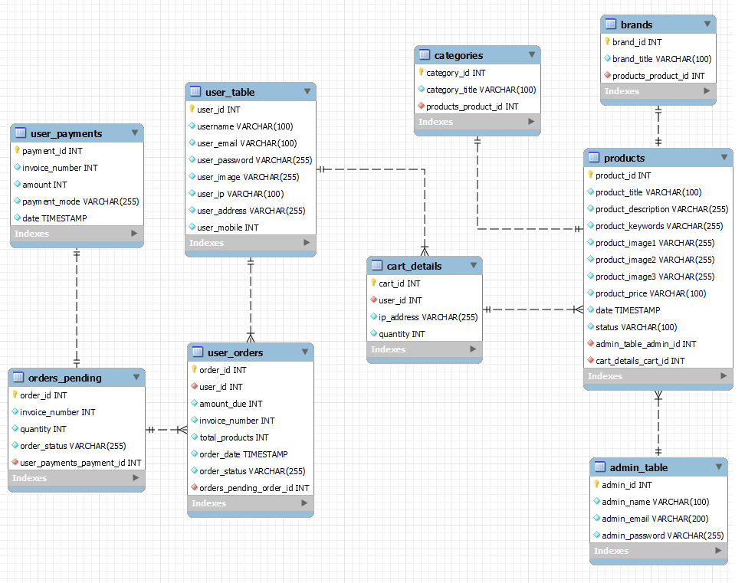
База даних книжкового магазину

Slide 11

Головна сторінка

Slide 12
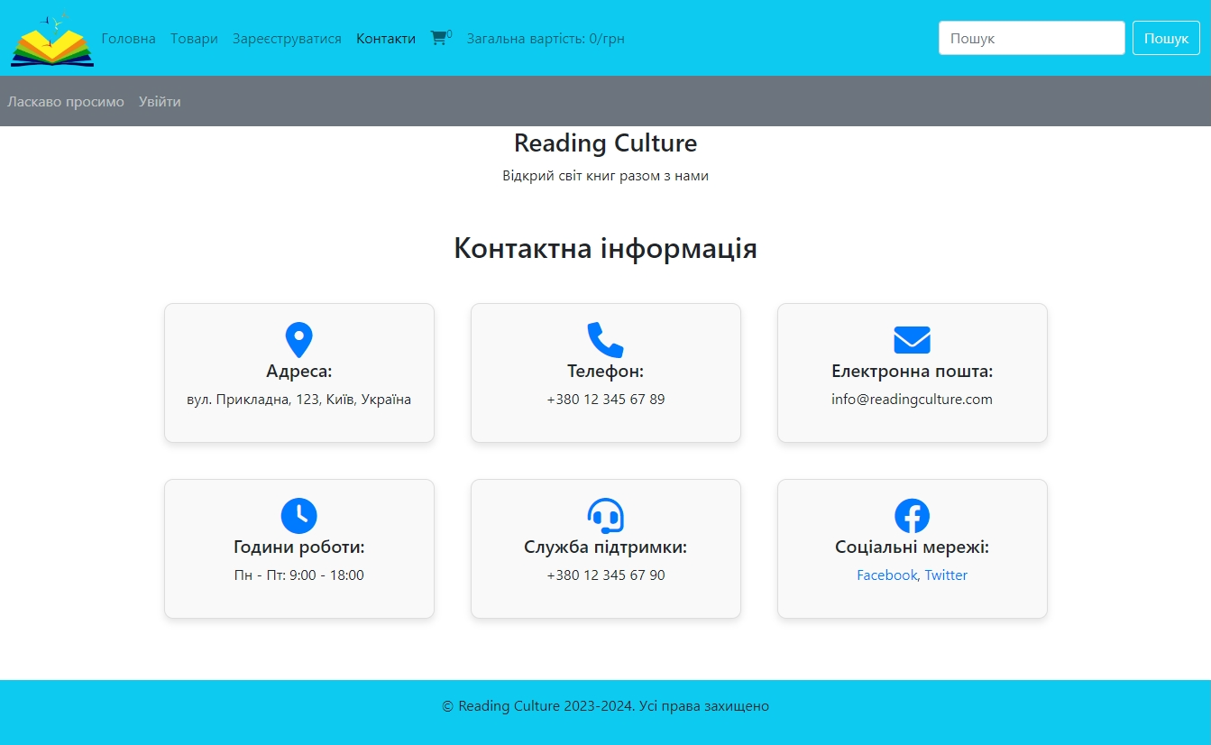
Контактна інформація

Slide 13
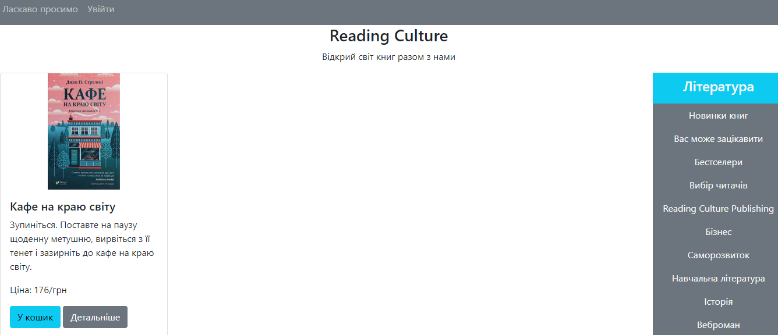
Пошук по категоріям

Slide 14
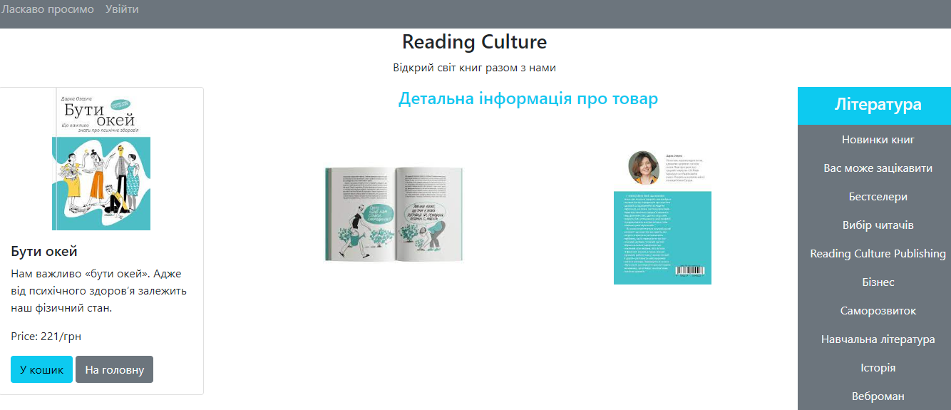
Детальніше про товар

Slide 15
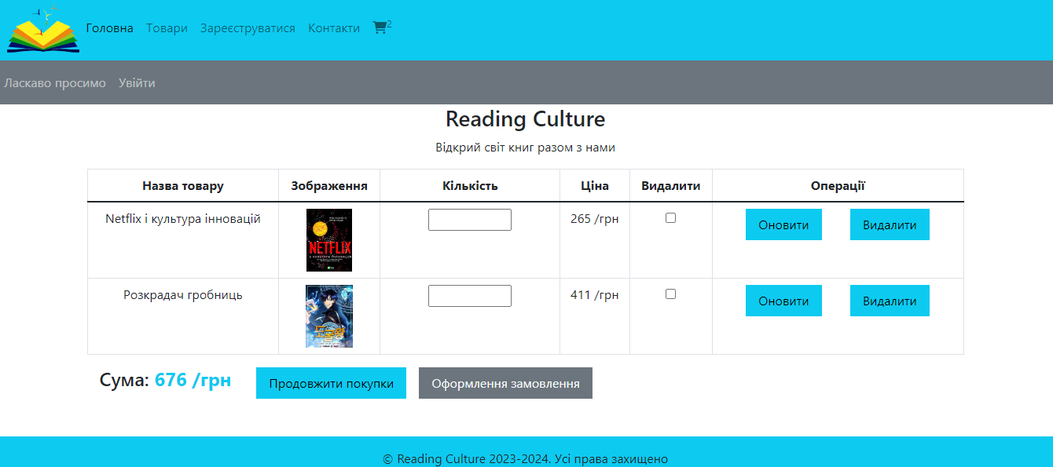
Кошик замовлень

Slide 16
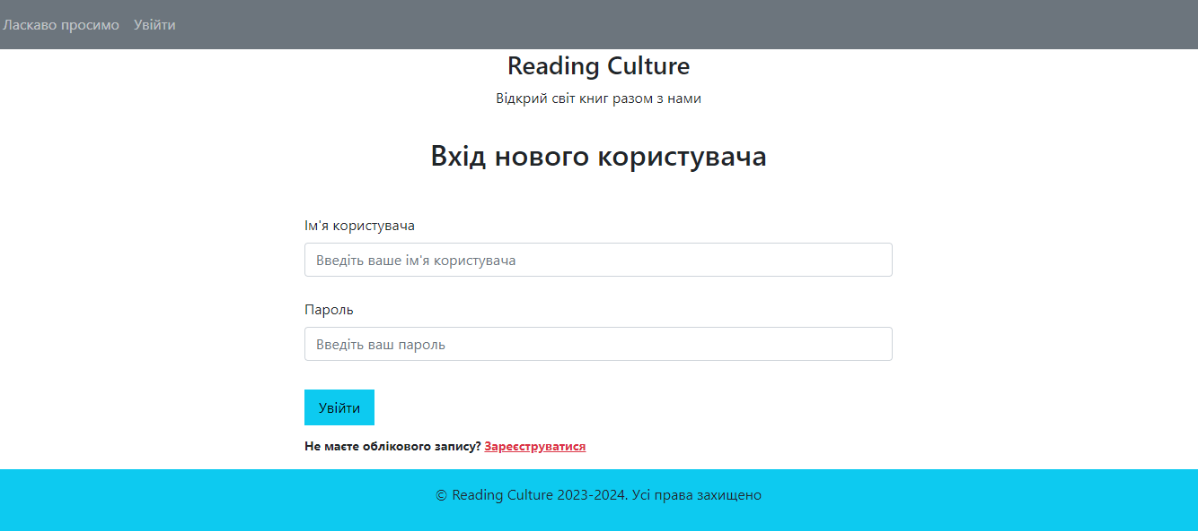
Авторизація

Slide 17
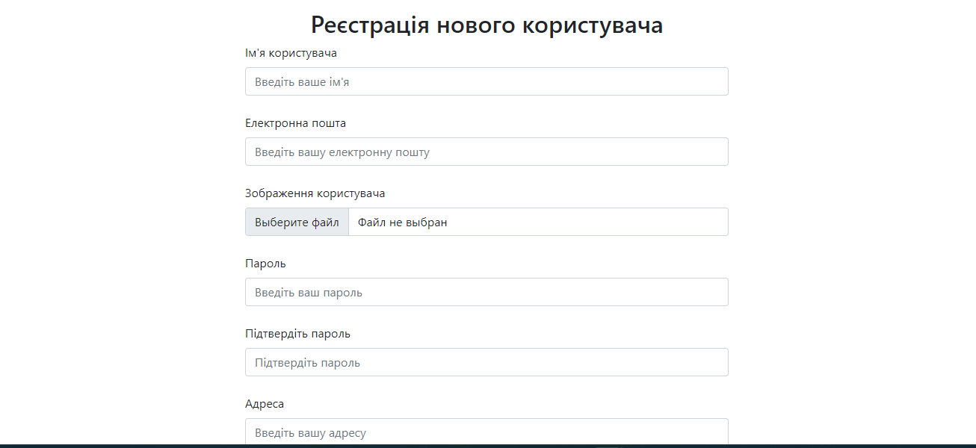
Реєстрація

Slide 18
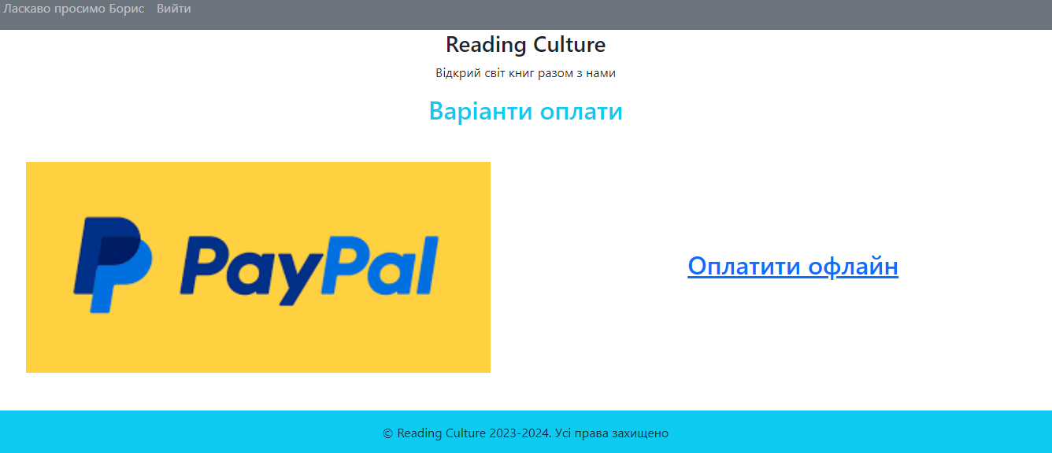
Вибір оплати

Slide 19
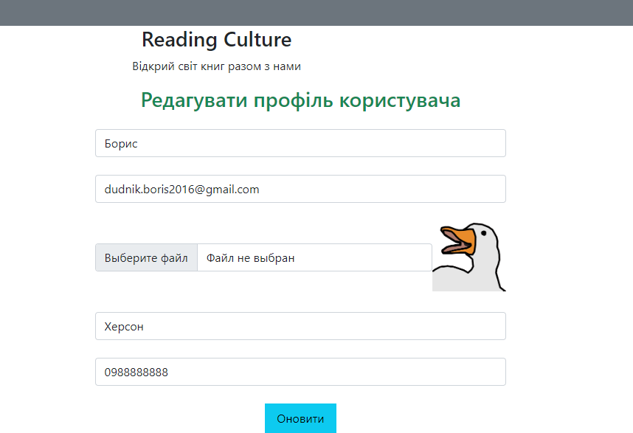
Редагування профілю

Slide 20
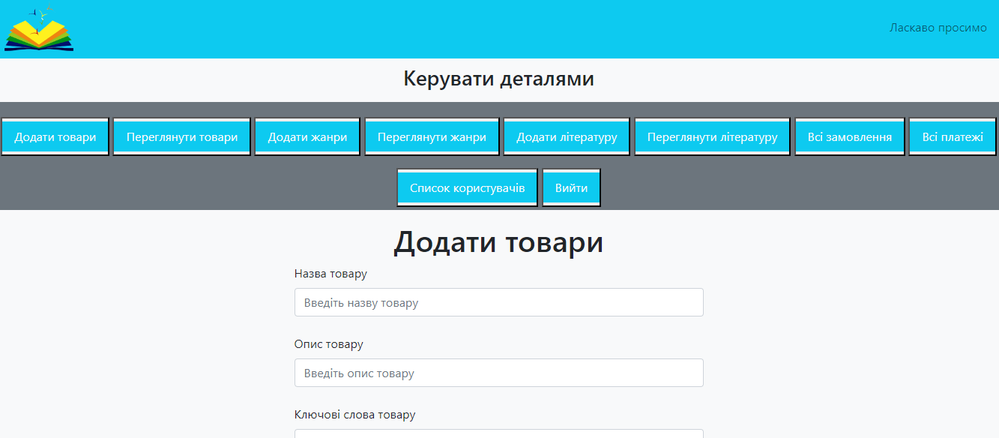
Панель адміністратора. Додавання товару.

Slide 21
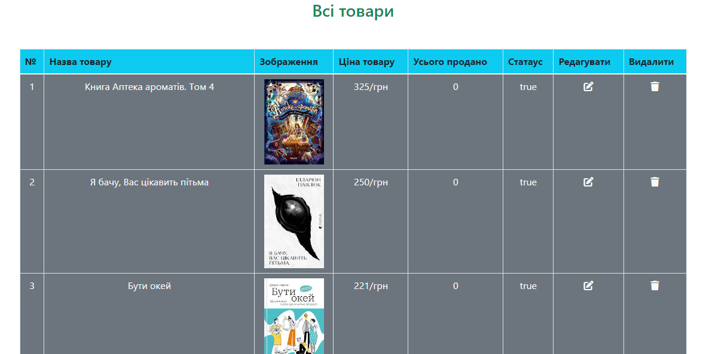
Товари на сайті

Slide 22
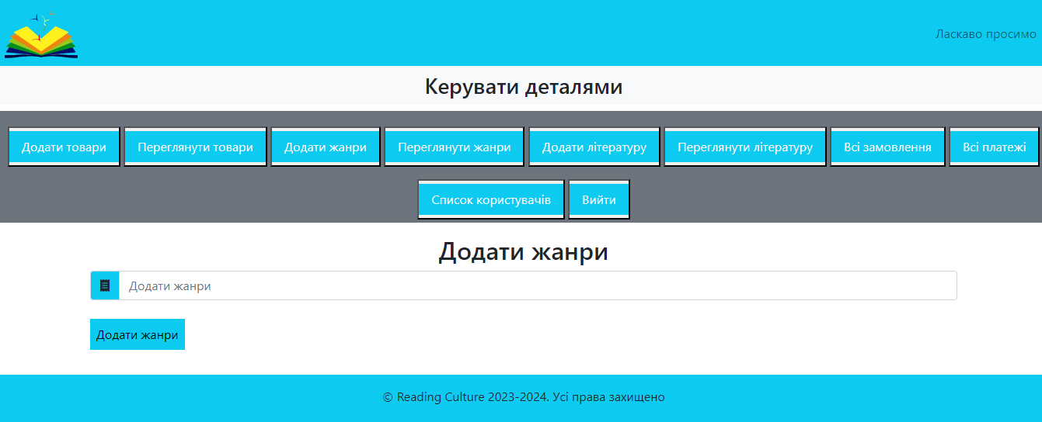
Додавання нових жанрів

Slide 23
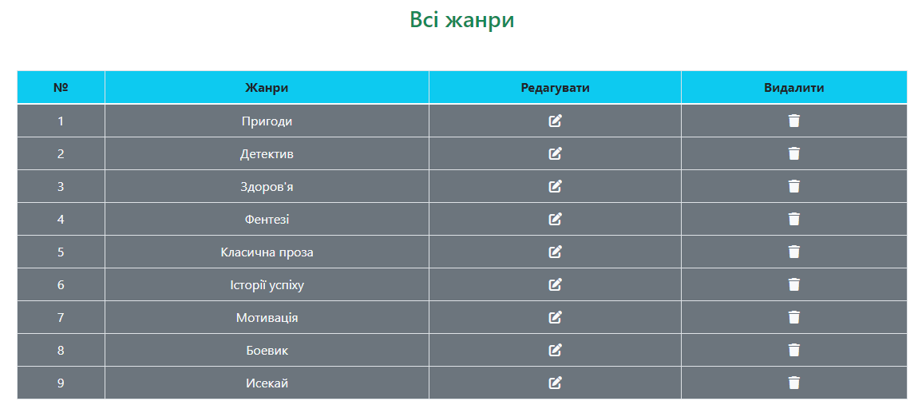
Перегляд та редагування жанрів

Slide 24
Висновок
Розробка веб-додатку для магазину книжок дозволила створити зручну та функціональну платформу для покупки книг онлайн. Проект забезпечує користувачам можливість легкого пошуку, перегляду та придбання книг, а адміністраторам – ефективне управління каталогом та замовленнями.
Використання сучасних технологій, таких як Bootstrap, PHP, HTML і CSS, забезпечило адаптивний дизайн та надійну роботу системи. Успішна реалізація цього проекту підтвердила важливість онлайн-присутності для бізнесу та відкрила нові можливості для залучення клієнтів і збільшення продажів у книжковій галузі.

Slide 25
Дякую за увагу!

